Slide 1
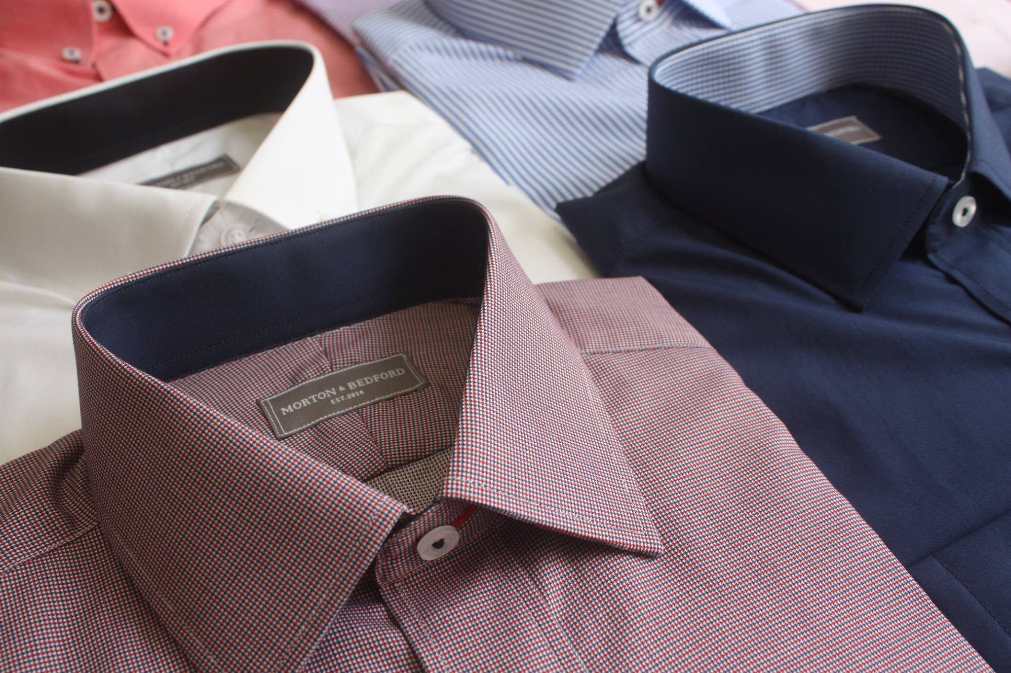
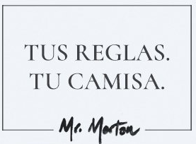

M y B
Bryan Yanez
Danna Segura
Erika Munevar
Angie Rodriguez
1103 J.M

Slide 2
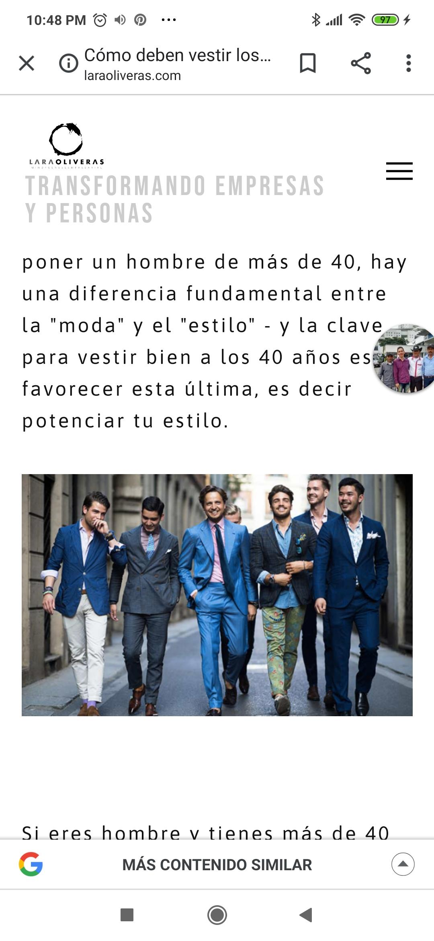
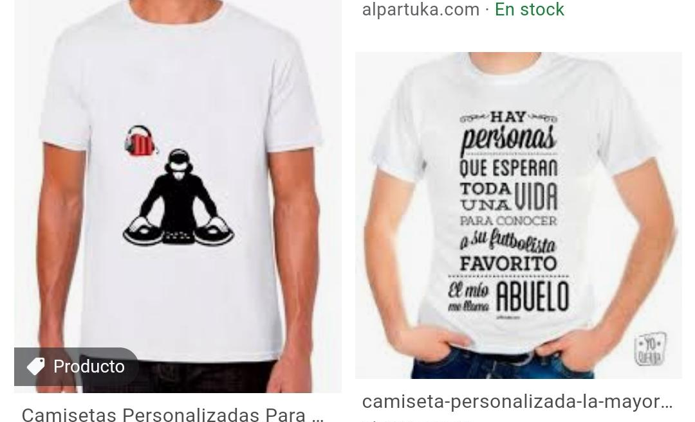
¿A QUIENES LES VAMOS A VENDER NUESTRO PRODUCTO?
Nuestro producto es sugerido para los hombres elegantes, con gustos exclusivos y que su edad ronde entre los 35 y 45 años de edad.
¿QUÉ NECESIDAD ESTAMOS CUBRIENDO?
Satisfacer la necesidad del cliente al darle el gusto de tener una camisa personalizada y a medida. Por lo cual, el cliente ya no tiene que preocuparse porque la camisa no se ajuste a su cuerpo y le quede corta en algún lugar volviéndose incómodo al usarla.

Slide 3

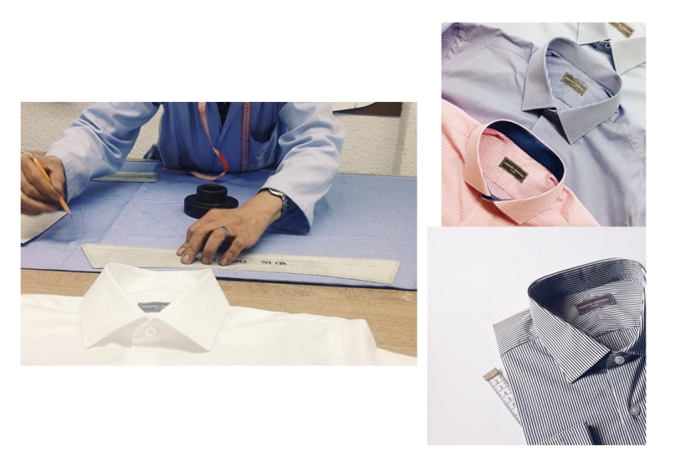
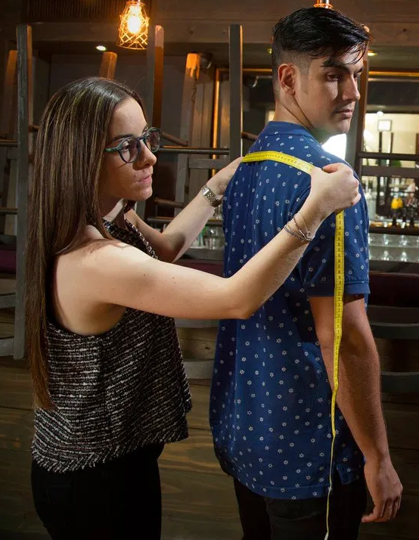
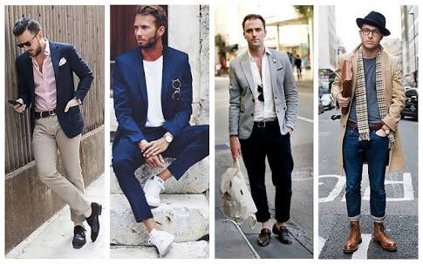
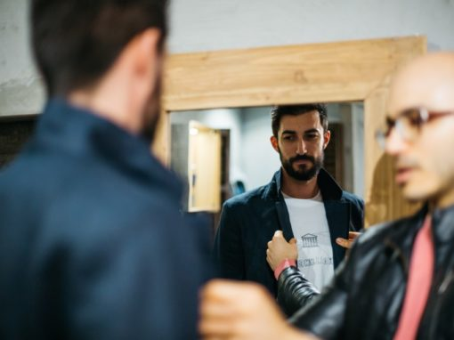
Propuesta de Valor
Necesidad: Problemas e incomodidad al usar una camisa que no se adapta a la forma del cuerpo y no le brinda comodidad al comprador
Valor establecido del producto:
De $90.000 a $160.000
Público al que va dirigido el producto: Hombres adultos entre 35 a 45 años.
Soluciona problemas de tipo estético para los hombres haciendo que se vean y se sientan mejor con ellos mismos
Esta marca se diferencia de las demás porque les brinda a sus clientes un servicio personalizado al hacer sus camisas sobre medida y brindando además un servicio de asesoramiento personalizado a cada cliente por separado al momento de la compra
Camisas que se ajusten perfectamente a todo el cuerpo ofreciendo la posibilidad de tener prendas elaboradas según los gustos de cada cliente potenciando su propio estilo y reduciendo el estrés de la compra

Slide 4
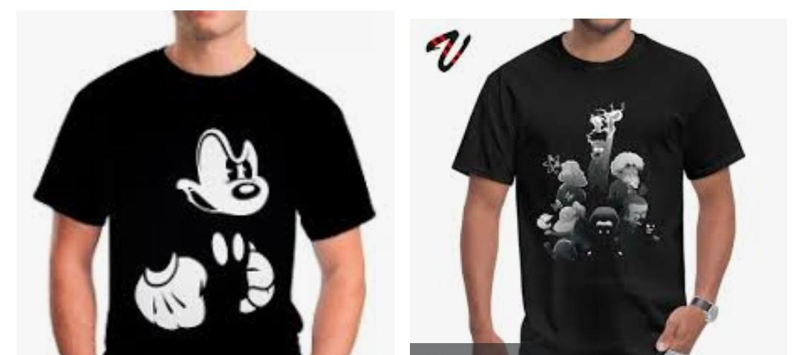
RELACIÓN CON EL CLIENTE
Lo que espera el cliente es que el producto que le estamos ofreciendo quede tal cual nuestro cliente lo solicitó, tanto su diseño como los materiales que se usaron al confeccionarla, además de un buen asesoramiento y puntualidad al momento de entregar el producto

Slide 5
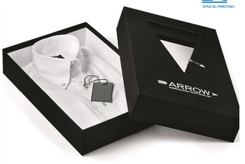

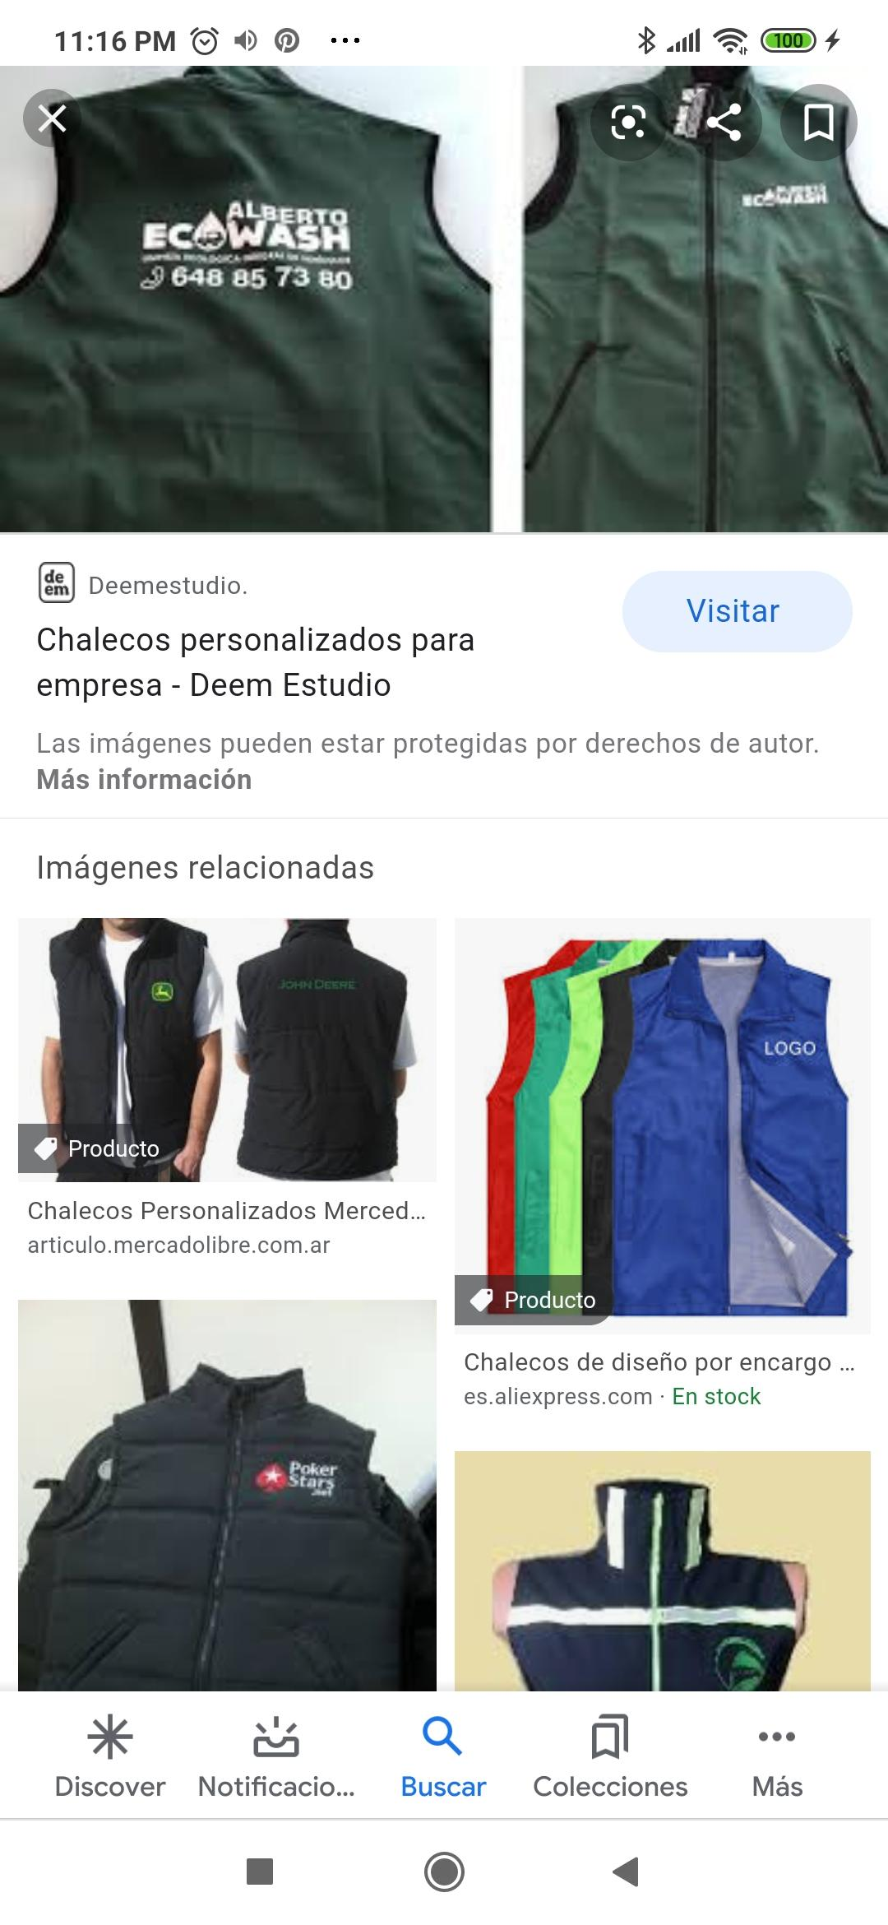



CANALES DE DISTRIBUCIÓN
Envío a domicilio y se entrega en una caja personalizada con el logo de la marca.
El producto se entrega al repartidor directamente desde la tienda.
Los repartidores se van a movilizar en moto para una mayor rapidez y dichas personas van a llevar un chaleco con el logo de la empresa

Slide 6
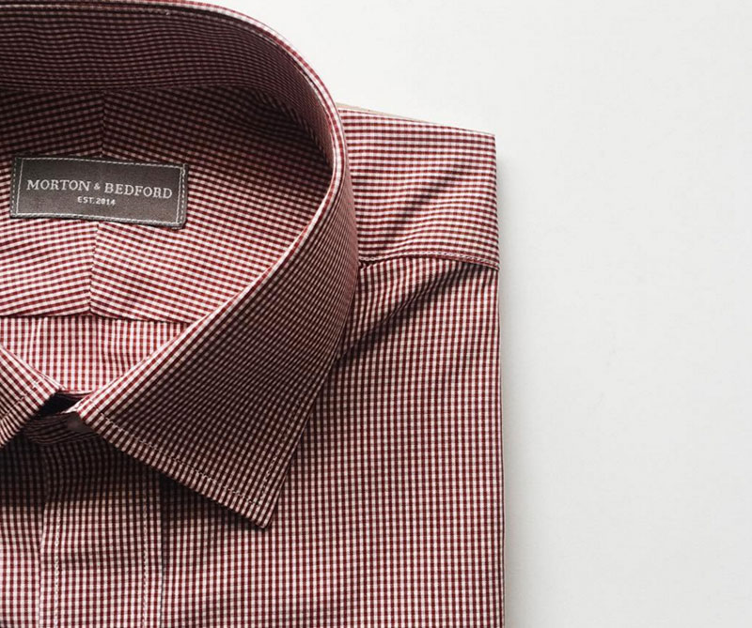
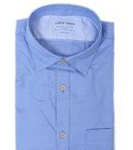
FUENTES DE INGRESO
CUANTO PAGAN POR MI PRODUCTO
90.000- 160.000
CUANTO PAGAN POR UN PRODUCTO SIMILAR
200.000
El cliente estaría dispuesto a pagar hasta 200.000 por nuestro producto
Todo los materiales que se necesitan para la construcción y producción de las camisas no son exportados sino 100% Colombianos
Se tendrían que ingresar al rededor de 90´000.000 para todos los costos que requiere la producción de nuestro producto y obtener las márgenes de beneficios deseados

